Slide 1


TRƯỜNG ĐẠI HỌC CÔNG NGHIỆP HÀ NỘI
KHOA CÔNG NGHỆ THÔNG TIN
ĐỒ ÁN TỐT NGHIỆP ĐẠI HỌC
NGÀNH KỸ THUẬT PHẦN MỀM
GVHD : TS. Trần Tiến Dũng
Sinh viên : Đỗ Mạnh Cường
Mã sinh viên : 2020607195

Slide 2
TRƯỜNG ĐẠI HỌC CÔNG NGHIỆP HÀ NỘI
KHOA CÔNG NGHỆ THÔNG TIN
ĐỀ TÀI: XÂY DỰNG WEBSITE BÁN HÀNG BÁCH HÓA XANH
CHO SIÊU THỊ ORIKA BẰNG NGÔN NGỮ JAVA

Slide 3

Lý do chọn đề tài
Xây dựng một website bán hàng bách hóa xanh cho siêu thị cũng là một vấn đề thiết yếu phù hợp cho người mua và người bán.
Người tiêu dùng ngày càng quan tâm đến sức khỏe và môi trường, dẫn đến nhu cầu mua sắm các sản phẩm bách hóa xanh.
Nhu cầu của siêu thị OrikaMarket cần một website bán hàng để mở rộng thị trường và tiếp cận nhiều khách hàng hơn.

Slide 4
Mục đích chọn đề tài
Sự tương tác với khách hàng
Quản lý website đối với người quản lý
Tìm kiếm sản phẩm dễ dàng với tính năng tìm kiếm, lọc theo yêu cầu của khách hàng.
Các chức năng quản lý: quản lý danh mục, quản lý sản phẩm, quản lý đơn hàng, quản lý blog, các nhãn hàng
Mua hàng, quản lý, theo dõi đơn hàng
Phát triển thương hiệu của cửa hàng
Tạo tài khoản mua hàng dễ dàng, quy trình đặt hàng nhanh, và thông tin đơn hàng rõ ràng
Nâng cao chất lượng uy tín thương hiệu của cửa hàng đến người dùng.

Slide 5
NỘI DUNG
Công nghệ, công cụ, ngôn ngữ sử dụng
01
Phân tích thiết kế hệ thống
02
Những vấn đề đạt được và hướng phát triển
03
04
Demo sản phẩm

Slide 6
01
Công nghệ, công cụ, ngôn ngữ sử dụng

Slide 7





1. Công nghệ, công cụ và ngôn ngữ sử dụng

Slide 8
02
Phân tích thiết kế hệ thống

Slide 9
Các tác nhân của hệ thống
Các tác nhân | Chức năng
Guest | khách ghé thăm trang web có thể xem blog, xem sản phẩm, thêm sản phẩm yêu thích, tìm kiếm, liên hệ.
User | người dùng được đăng ký, đăng nhập vào tài khoản để mua hàng, sau đó có thể sử dụng các chức năng mua hàng, xem sản phẩm, ...
Admin | người quản trị được đăng nhập vào trang web để quản lý đơn hàng, quản lý danh mục blog, quản lý blog, quản lý danh mục sản phẩm và quản lý sản phẩm.

Slide 10
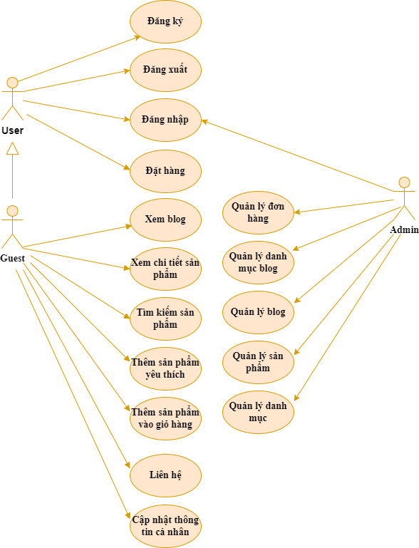
Sơ đồ use case tổng quát

Slide 11
03
Những vấn đề đạt được và hướng phát triển

Slide 12
Những vấn đề đạt được
Phân tích thiết kế, viết được tài liệu phân tích thiết kế hệ thống của ứng dụng web.
Xây dựng cơ sở dữ liệu.
Xây dựng và cài đặt được trang web bán bách hóa xanh cho siêu thị cho phép khách hàng lựa chọn mua sắm trực tuyến.
Kiểm thử các chức năng của trang web.

Slide 13
Hướng phát triển đề tài
Điều chỉnh và tối ưu hóa các tính năng hiện có.
Tích hợp các tính năng mới như đánh giá sản phẩm, chức năng thống kê doanh thu theo từng thời điểm, chat box, áp dụng voucher, liên kết với các đơn vị vận chuyển.
Tìm hiểu để phát triển ứng dụng di động cho website giúp cho người dùng có thể mua sắm trên app một cách dễ dàng và tiện lợi hơn.

Slide 14
04
Demo sản phẩm

Slide 15
Demo sản phẩm

Slide 16
Em xin chân thành cảm ơn hội đồng thầy cô đã lắng nghe và theo dõi bài thuyết trình của em.

